Slide 1

Music Query
Silviu Barbu
Cristina Samoila

Slide 2
LIST OF CONTENTS
01
03
IDEEA PROIECTULUI
SURSE DE DATE PRIMARE
02
04
FUNCTIONALITATI PRINCIPALE
TEHNOLOGII POTENTIALE

Slide 3
Introducing
IDEEA PROIECTULUI
Scopul proiectului este de a crea o ontologie în domeniul muzicii care să permită modelarea și reprezentarea informațiilor despre muzica, artisti, albume, evenimente , instrumente, etc.

Slide 4
FUNCTIONALITATI PRINCIPALE
Functionalitate
GrAF DE CUNOSTINTE
uTILIZAREA gRAFULUI
Identificarea și descrierea caracteristicilor și proprietăților din domeniul muzical, cum ar fi artistul, piesa, release, release event, location
Merită să utilizăm un graf de cunoștințe pentru modelarea datelor din domeniul jocurilor video deoarece acest format permite modelarea complexă și structurată a informațiilor, precum și integrarea cu alte ontologii existente.
Folosind un graf de cunoștințe, aplicația va putea extrage și interpreta semnificația relațiilor dintre concepte, precum și să efectueze interogări complexe în baza de date.

Slide 5
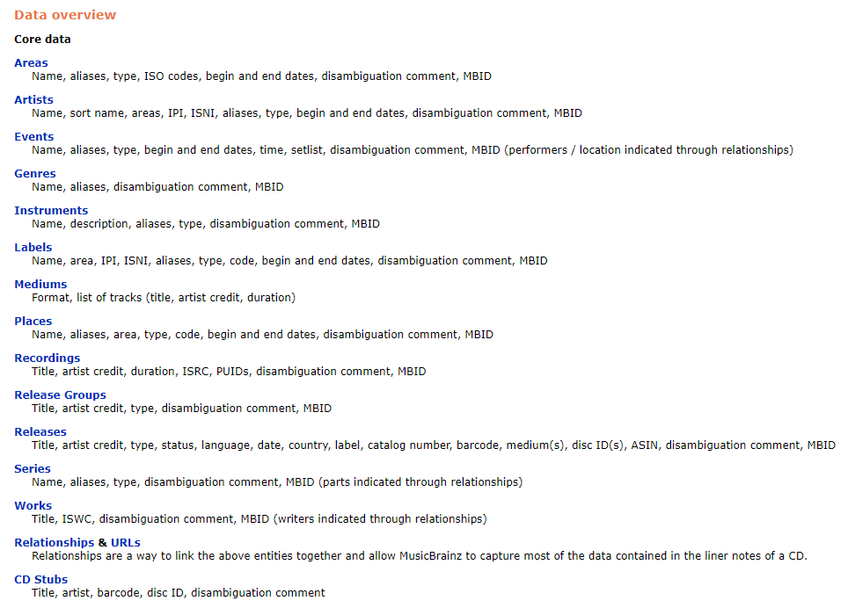
SURSE DE DATE PRIMARE
sURSE DE DATE
Utilizarea unei baze de date open source, MusicBrainz (https://musicbrainz.org/doc/MusicBrainz_Database )

Slide 6
Project
RDFLIB.JS
pentru a modela ontologia;
Permite citirea fisierele JSON-LD
Permite interogare SPARQL
TEHNOLOGII POTENȚIALE UTILIZATE ÎN PROIECT:
SPARQL
pentru a interoga ontologia și a extrage informații din ea;

Slide 7

THANKS
FOR WATCHING

